Slide 1
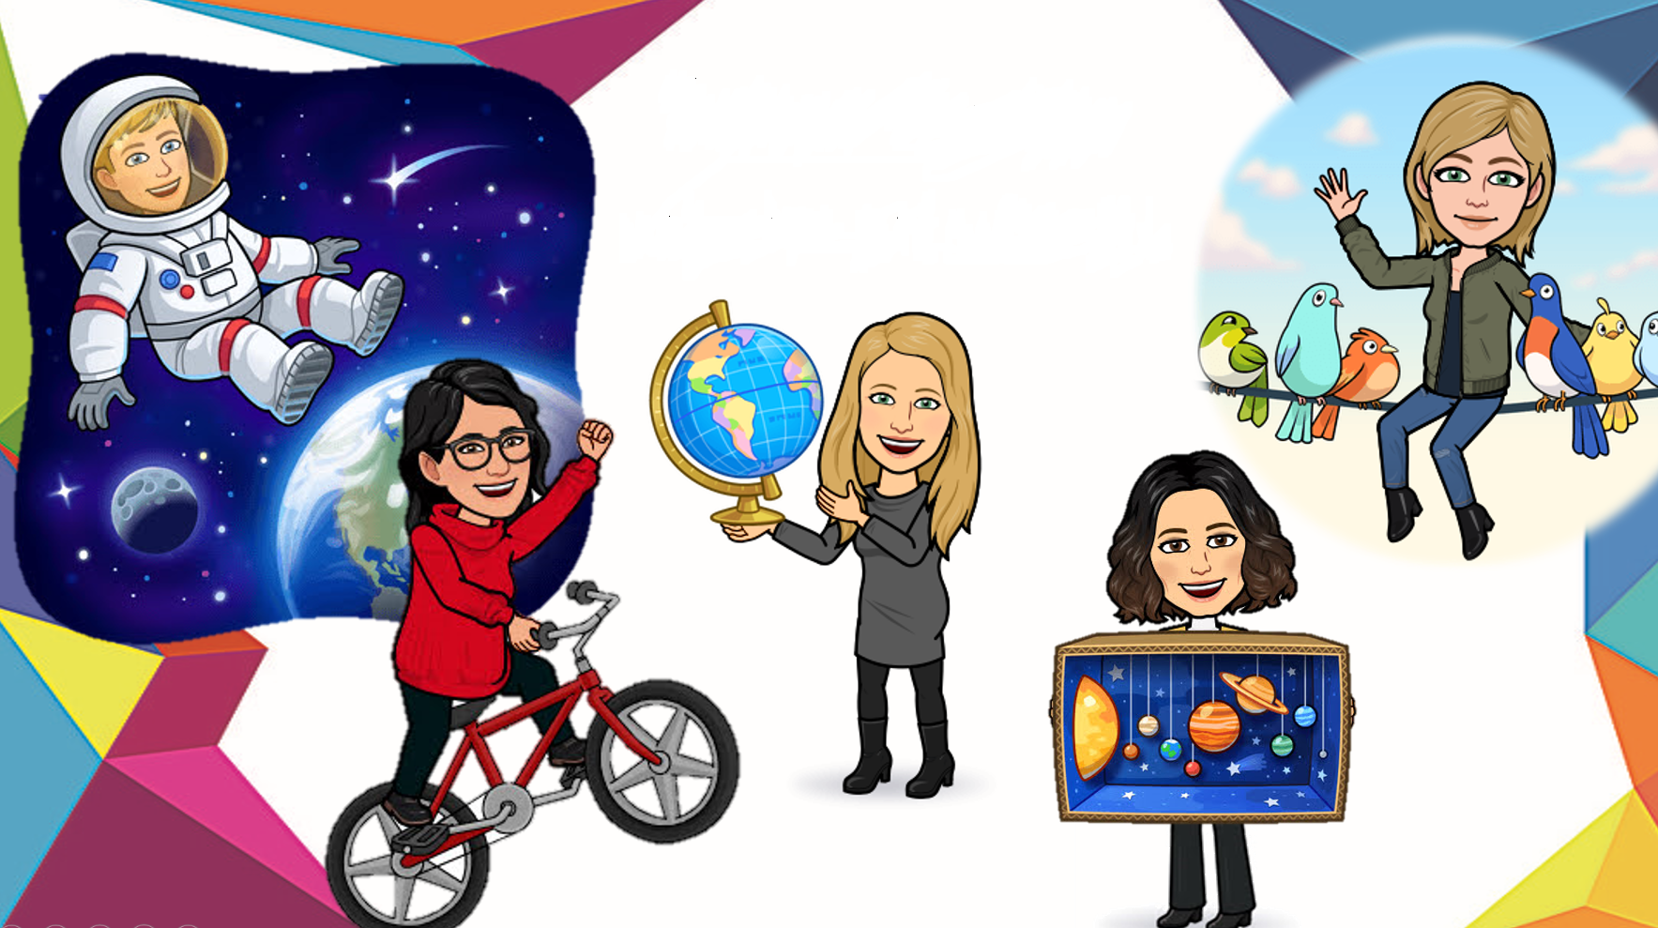
Preverjanje znanja NIT

Slide 2
UČNE VSEBINE
Sončev sistem
Gibanje živali in ljudi
Svetloba se od Lune odbija
A
B
4
3
F
G
C
Č
V prometu veljajo prometna pravila
Telesa vidimo, kadar so osvetljena
Sile delujejo na telo
a
D
E
1
2
b
c

Slide 3
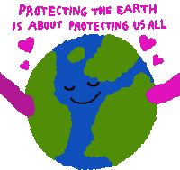
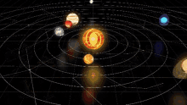
Sončev sistem A
Zakaj je življenje le na Zemlji?
Življenje je le na Zemlji zato:
- ker je oddaljenost od Sonca ravno pravšnja za ustrezne pogoje za življenje (nikoli ni prevroče ali premrzlo za življenje),
- ker ima Zemlja tekočo vodo,
- ker ima ozračje, ki omogoča življenje.
Kateri planeti so v Sončevem sistemu?
V Sončevem sistemu so Merkur, Venera, Zemlja, Mars, Jupiter, Saturn, Uran, Neptun.
Koliko časa potrebuje Zemlja za pot okoli Sonca?
Zemlja za pot okoli Sonca potrebuje 1 leto (365 dni in 6 ur).

Slide 4
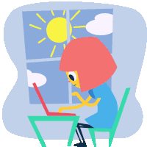
Sončev sistem B
Kaj je prestopno leto in zakaj se zgodi?
Prestopno leto se zgodi vsake 4 leta. Takrat ima februar 1 dan več – 29 dni. Nastane zato, Ker Zemlja za pot okoli Sonca porabi malce več kot 365 dni. V štirih letih dobimo ravno en dan več. Tisto leto ima 366 dni.
Zakaj imamo dan in noč?
Dan in noč imamo zato, ker se Zemlja vrti okoli svoje osi. Za en obrat potrebuje 24 ur. Sonce osvetljuje površino Zemlje le iz ene smeri. Polovica Zemlje, ki je obrnjena stran od Sonca je temna. Takrat je noč.
Druga polovica pa je obrnjena proti Soncu in na njej je dan.
Kako imenujemo svetli del dneva ob Sončnem vzhodu?
Svetli del dneva ob Sončnem vzhodu imenujemo SVIT.

Slide 5
Sončev sistem C
Kako imenujemo del dneva preden Sonce zaide?
Del dneva preden Sonce zaide imenujemo MRAK.
Zakaj se nam zdi, da se Sonce premika?
Da se Sonce premika se nam zdi, ker Zemlja kroži okoli Sonca in se vrti okoli svoje osi.
Zakaj se pojavijo letni časi?
Letni časi se pojavijo zato, ker se Zemlja vrti okoli Sonca in okoli svoje osi, ki je nagnjena. Na Zemljini poti so različni deli njenega površja različno osvetljeni.

Slide 6
Sončev sistem Č
Kdaj sta dan in noč enako dolga in kako rečemo temu pojavu?
Dan in noč sta enako dolga spomladi in jeseni. Temu pojavu rečemo ENAKONOČJE ali ekvinokcij.
Razloži kaj je prisojna in kaj osojna stran?
Sončna svetloba različno osvetljuje površje in ga pri tem tudi segreva. Južna pobočja so sončna, saj so osvetljena večji del dneva, zato so gosteje porasla.
Severna, osojna pobočja, so pogosto neporasla, s skalnimi stenami in melišči.
Na kateri strani (glede na prisojno in osojno stran) je bolje narediti smučišče
in kje je bolje imeti vinograd?
Smučišče je bolje narediti na severni, osojni strani, ker se sneg dlje časa obdrži. Vinograd pa je bolje imeti na južni, prisojni strani, saj rastline za rast potrebujejo veliko svetlobe.

Slide 7
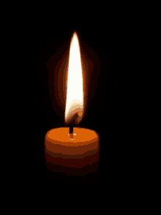
Telesa vidimo, kadar so osvetljena
D
Kdaj vidimo predmete?
Predmete vidimo kadar so osvetljeni z naravnimi ali umetnimi svetili.
Skozi katere snovi svetloba delno ali v celoti prehaja?
Delno svetloba prehaja skozi prosojne snovi, v celoti pa skozi prozorne snovi (steklo, voda, plastična folija).
Naštej 3 naravna in 3 umetna svetila.
Naravna: Sonce, strela, zadki kresničk.
Umetna: bakla, svetilka, žarnica.
Skozi katere snovi svetloba ne prehaja?
Svetloba ne prehaja skozi kovino, les, kamen, plastiko …

Slide 8
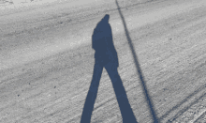
Telesa vidimo, kadar so osvetljena
E
Kdaj nastane senca?
Senca nastane kadar osvetlimo predmete, ki niso prosojni oz. sence nastanejo za predmeti, ki ne prepuščajo svetlobe.
Kaj se zgodi s senco, če oviro približamo svetilu?
Če oviro približamo svetilu, senca postane večja.
Dolžina sence se čez dan spreminja. Kako in zakaj?
Dolžina sence se spreminja. Ker se spreminja položaj Sonca na nebu. Zjutraj je nizko na obzorju. Sončna svetloba na predmete sveti s strani. Senca se razpotegne po tleh in je daljša. Sredi dneva je sonce najvišje na nebu. Svetloba pada naravnost na nas, zato je senca kratka. Na koncu dneva pada svetloba pod kotom in prihaja s strani, zato je senca dolga.

Slide 9
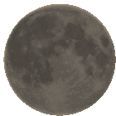
Svetloba se od Lune odbija
F
Kateri je edini naravni satelit, ki kroži okoli Zemlje?
Edini naravni satelit, ki kroži okoli Zemlje je Luna.
Zakaj Luno vidimo?
Luno vidimo, ker jo osvetljuje Sonce in se svetloba odbija od nje.
Zakaj Luno vidimo različno osvetljeno? Kako ta pojav imenujemo?
Luno vidimo različno osvetljeno zato, ker Sonce osvetljuje različne dele Lune. Kadar vidimo osvetljeno celotno površino Lune, ki je obrnjena proti nam, pravimo, da je Luna polna. Ko je celotna površina neosvetljena pravimo, da je prazna. Takrat nastanejo Lunine mene.
Naštej lunine mene.
Lunine mene so prazna luna (mlaj) prvi krajec, polna luna (ščip) in zadnji krajec.

Slide 10
Svetloba se od Lune odbija
G
Kaj veš o Luni?
Rečemo ji tudi mesec, ker potrebuje približno 1 mesec, da se zavrti okoli Zemlje. Luna nima lastne svetlobe in ne sveti. Vidimo jo, kadar jo obsije Sonce. Svetloba se od Lune odbija. Je Zemljina stalna spremljevalka oz. njen edini naravni satelit.
V kolikšnem času naredi Luna en obhod okoli Zemlje?
En obhod okoli Zemlje naredi Luna v 29 dneh in pol.
Kdaj nastane Sončev mrk in na kaj moramo biti takrat pozorni?
Sončev mrk nastane, ko je Luna med Soncem in Zemljo. Lunina senca pade na del Zemlje. Takrat je del površja podnevi zatemnjen.
Kdaj nastane Lunin mrk?
Lunin mrk nastane, ko je Zemlja med Soncem in Luno. Zemlja včasih prepreči sončni svetlobi, da bi dosegla Luno. Luna ostane temna.

Slide 11
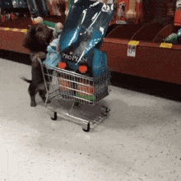
Sile delujejo na telo
1
Na katere načine lahko premikamo predmete?
Predmete lahko premikamo tako, da jih vlečemo, potiskamo, prenašamo, dvigujemo vrtimo, mečemo…
Kako spravimo predmete v gibanje?
Predmete spravimo v gibanje, da nanje delujemo s silo.
Kako imenujemo silo, ki telesa vleče k tlom ter kateri znanstvenik jo je odkril?
Silo, ki telesa vleče k tlom imenujemo sila teže. Odkril jo je Isaac Newton.

Slide 12
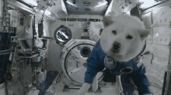
Sile delujejo na telo
2
Zakaj padejo predmeti na Zemlji na tla?
Predmeti na Zemlji padajo na tla zaradi sile teže.
Kako še z drugo besedo rečemo sili teže?
Sili teže rečemo tudi gravitacija.
Zakaj na astronavte na Luni deluje manjša sila teže?
Na astronavte na Luni deluje manjša sila teže zato, ker ima Luna manjšo maso od Zemlje.

Slide 13
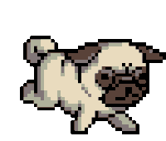
Gibanje živali in ljudi
3
Od česa je odvisno gibanje živali?
Gibanje živali je odvisno od zgradbe njihovega telesa.
Naštej 3 primere gibanja živali.
Živali lahko hodijo, tečejo, letijo, se plazijo, skačejo, plavajo.
Kdaj se organizmi gibajo?
Organizmi se gibajo, ko iščejo hrano, bivališče, spolnega partnerja ali bežijo pred nevarnostjo.

Slide 14
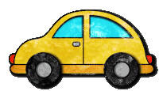
Gibanje živali in ljudi
4
Kako površina vpliva na gibanje? Naštej nekaj primerov.
Površina lahko gibanje zavira ali pa ga še pospeši.
Za tek in hojo so najprimernejše gozdne in travniške steze, za vožnjo s kolesom, rolerji, skiroji in avtomobilom pa je najprimernejša asfaltirana cesta.
Kaj je sila trenja?
Sila trenja nastane, kadar se dva hrapava predmeta drgneta drug ob drugega.

Slide 15
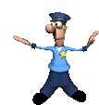
V prometu veljajo prometna pravila
a
Kaj morajo upoštevati vsi udeleženci v prometu?
Vsi udeleženci v prometu morajo upoštevati prometna pravila (prometno signalizacijo, prometne znake, omejitve hitrosti, opravljen kolesarski in vozniški izpit, uporabljati brezhibno vozilo…)
Kako si v prometu varno udeležen kot pešec?
Cesto prečkam na prehodu za pešce. Pogledam levo, desno, levo. Hodim po pločniku ali po levi strani ceste. Pozorno spremljam dogajanje v prometu. Upoštevam prometne znake. Ponoči nosim odsevnike in svetla oblačila.
Kako si v prometu varno udeležen kot potnik v avtomobilu?
Do 150 cm višine sedim zadaj v avtosedežu. Pripet sem z varnostnim pasom. Med vožnjo ne motim voznika.

Slide 16
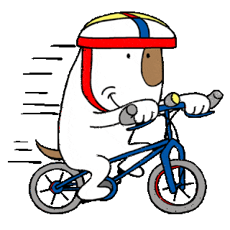
V prometu veljajo prometna pravila
b
Kako veš, v katero smer vozi voznik avtomobila?
V katero smer vozi voznik avtomobila vem po barvi luči. Spredaj so bele ali rumene luči, zadaj pa rdeče.
Kako si v prometu varno udeležen kot kolesar?
Na glavi nosim čelado in uporabljam ustrezno opremljeno kolo. Do opravljenega kolesarskega izpita vozim v spremstvu odraslega.
Naštej obvezno opremo kolesa.
Zvonec, sprednja in zadnja luč, delujoče zavore, zadnji rdeči odsevnik, bočni odsevniki ter odsevniki na pedalih.
Katere 3 skupine prometnih znakov poznaš?
Znake za prepovedi in omejitve (izrecne odredbe), znake za nevarnost ter znake za obvestila.

Slide 17
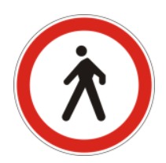
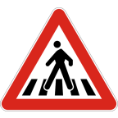
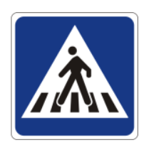
V prometu veljajo prometna pravila
c
Naštej 3 prometne znake za izrecne odredbe (prepovedi in omejitve). Kakšne barve in oblike so?
Prepovedan promet za pešce.
Ustavi.
Prepovedan promet v obeh smereh.
So rdeče in bele barve ter okrogle oblike. Poznamo dve izjemi.
Naštej 3 prometne znake za nevarnost. Kakšne barve in oblike so?
Bližina prehoda za pešce.
Nevarnost na cesti.
Otroci na cesti.
So rdeče in bele barve ter trikotne oblike.
Naštej 3 prometne znake za obvestila. Kakšne barve in oblike so?
Prehod za pešce.
Steza za kolesarje.
Obvezna smer.
So modre in bele barve. Lahko so okrogli, kvadratni ali pravokotni.

